Slide 1
ПОРТФОЛИО
Парамоненко
Виктории Алексеевны

Slide 2
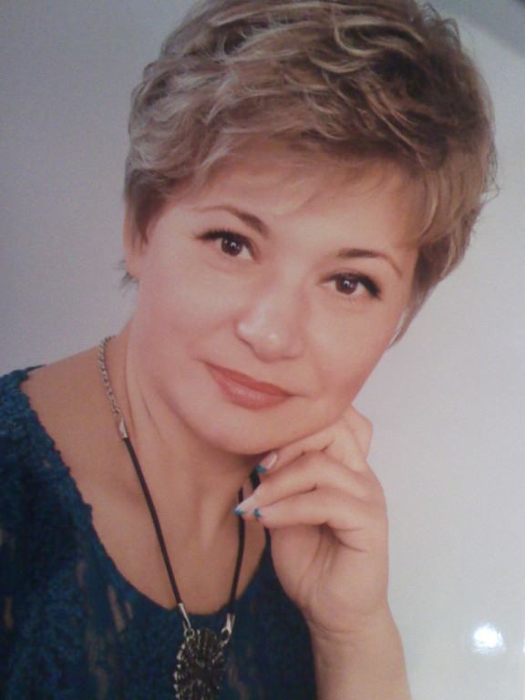
Дата рождения: 18. 02 .1970 года
Образование : среднее специальное, в 1990 году окончила Стахановское педагогическое училище Луганской области, музыкальное воспитание Специальность по диплому :учитель музыки и пения, музыкальный воспитатель
Место работы: Муниципальное бюджетное дошкольное образовательное учреждение «Детский сад комбинированного вида «Солнышко»
663491, Красноярский край, Кежемский район,
г.Кодинск, ул. Михайлова дом 12 «А»
тел. 8(3914)3 7-01-85, 7-03-52,
факс 8(3914)3 2-22-51
E-mail kod_sol@.mail.ru
Занимаемая должность: Музыкальный руководитель
Педагогический стаж работы :25 лет.
Стаж работы по специальности :21 год.
Стаж работы в МБДОУ «Солнышко»:1 год.
Занимаемая должность: Музыкальный руководитель

Slide 3
«Горжусь профессией своей за то,
Что детство проживаю многократно…»

Slide 4
ДИПЛОМ
Сведения о квалификационной
категории
В настоящее время имею педагогическое звание «Воспитатель-методист», дата присвоения 05.04. 2013 г. ( Украина, Министерство образования и науки Украины, Управление образования Алчевского городского совета, Коммунальное учреждение «Дошкольное образовательное учреждение (ясли-сад) комбинированного типа №7 «Золотая рыбка»).

Slide 5
Системность повышения квалификации
Дата прохождения курсов | Название курсов повышения квалификации | Количество часов
2011 год | Обучение в проекте профессионального развития «Музыкально-ритмическая деятельность как способ формирования творческих способностей дошкольников» в Луганском институте последипломного педагогического образования. | 16
2015 год | Луганский областной институт последипломного педагогического образования «Организация образовательной деятельности в контексте ФГОС ДО» (Игра как форма жизнедеятельности) | 72
2017 год | Автономная некоммерческая организация высшего профессионального образования «Европейский Университет « Бизнес Треугольник» ( г. Санкт-Петербург) по дополнительной профессиональной программе «Инновационные процессы в музыкальной педагогике» | 72

Slide 6
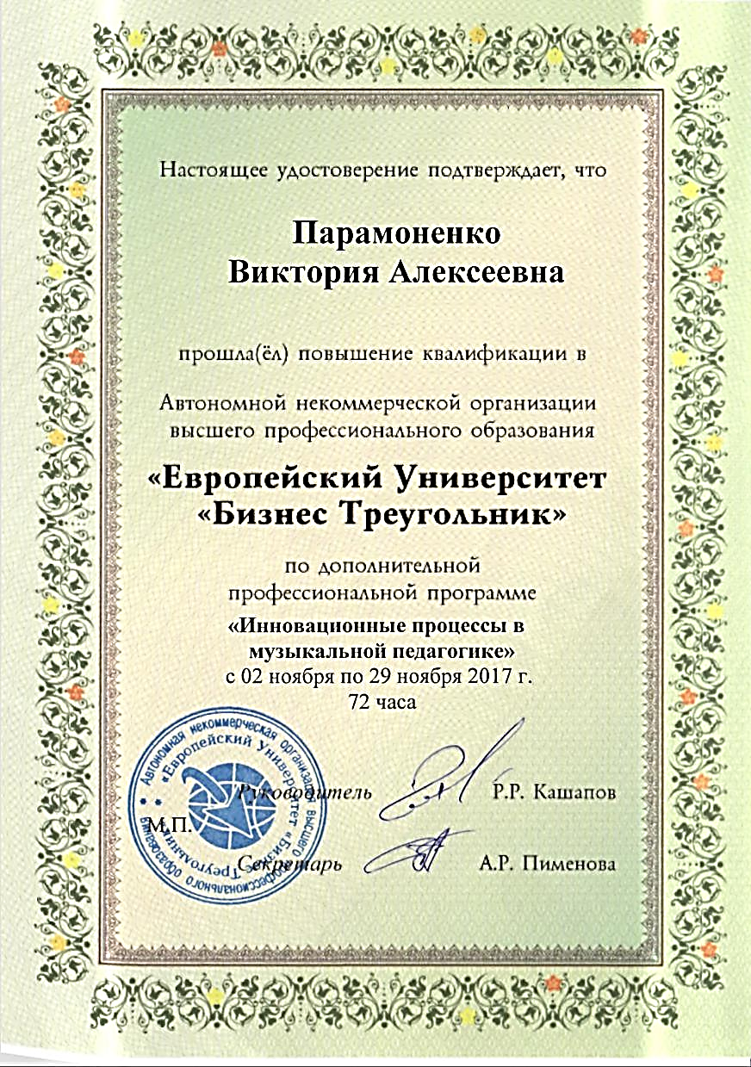

Slide 7
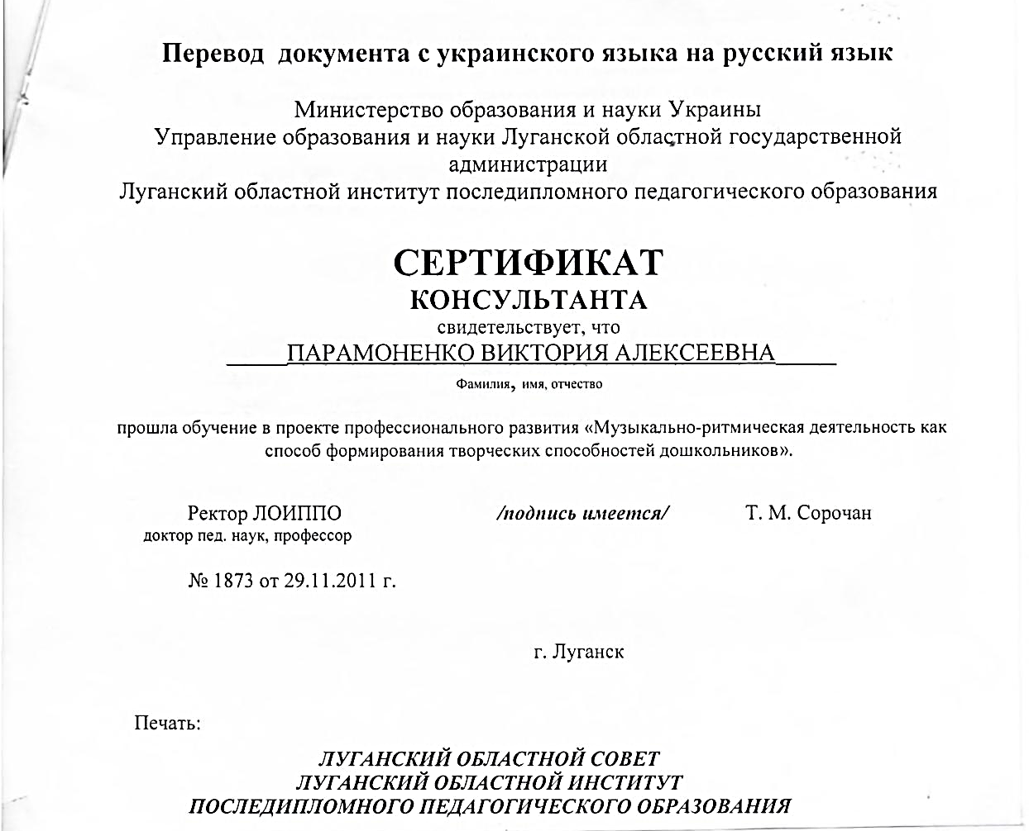

Slide 9
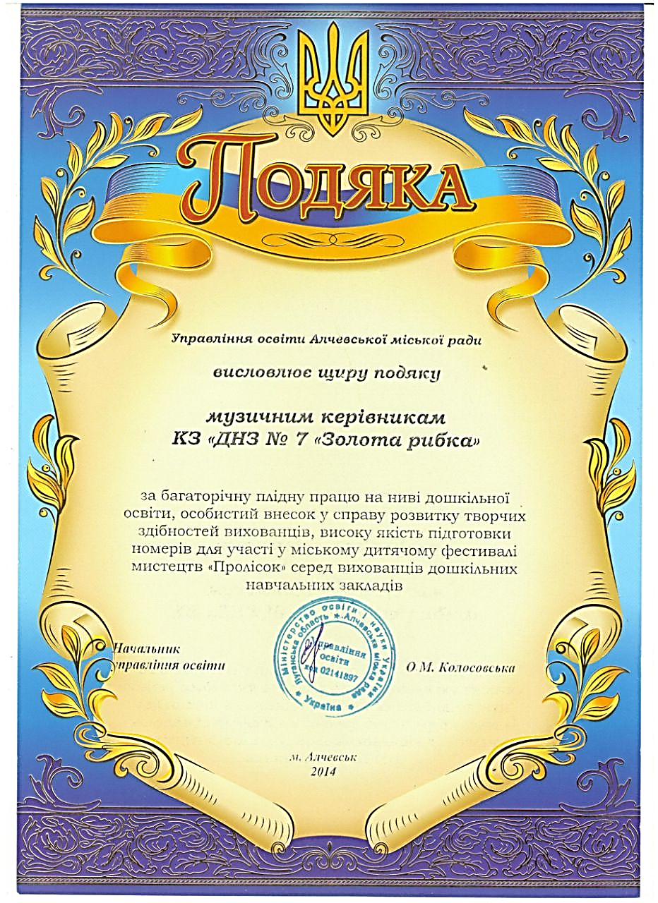
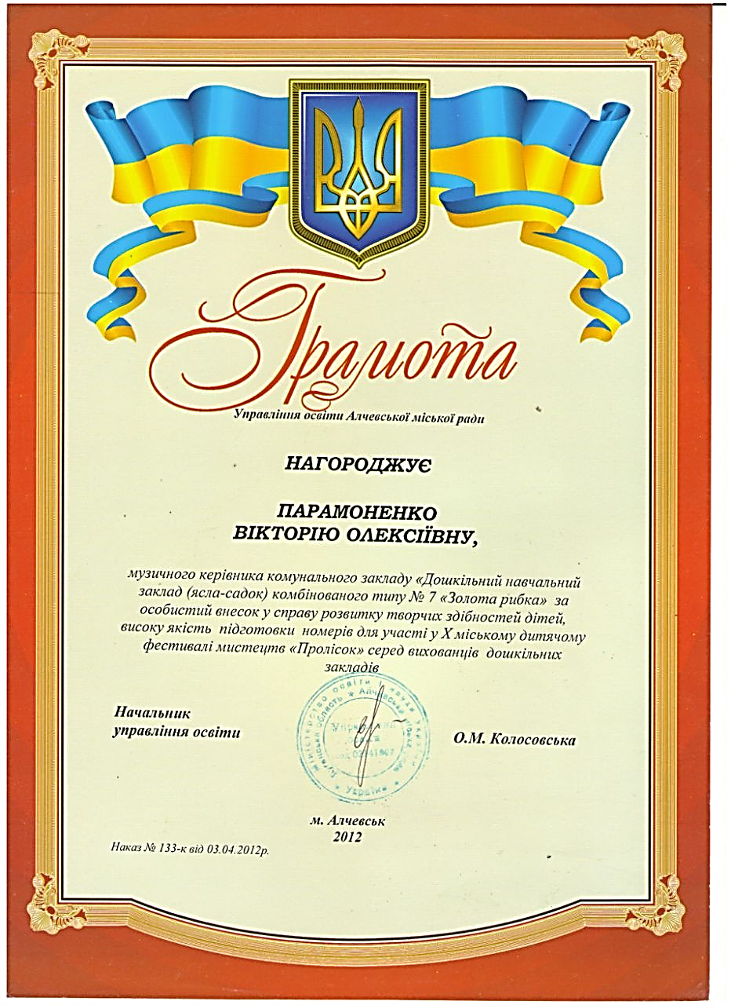
Поощрения, награды, сертификаты.

Slide 10
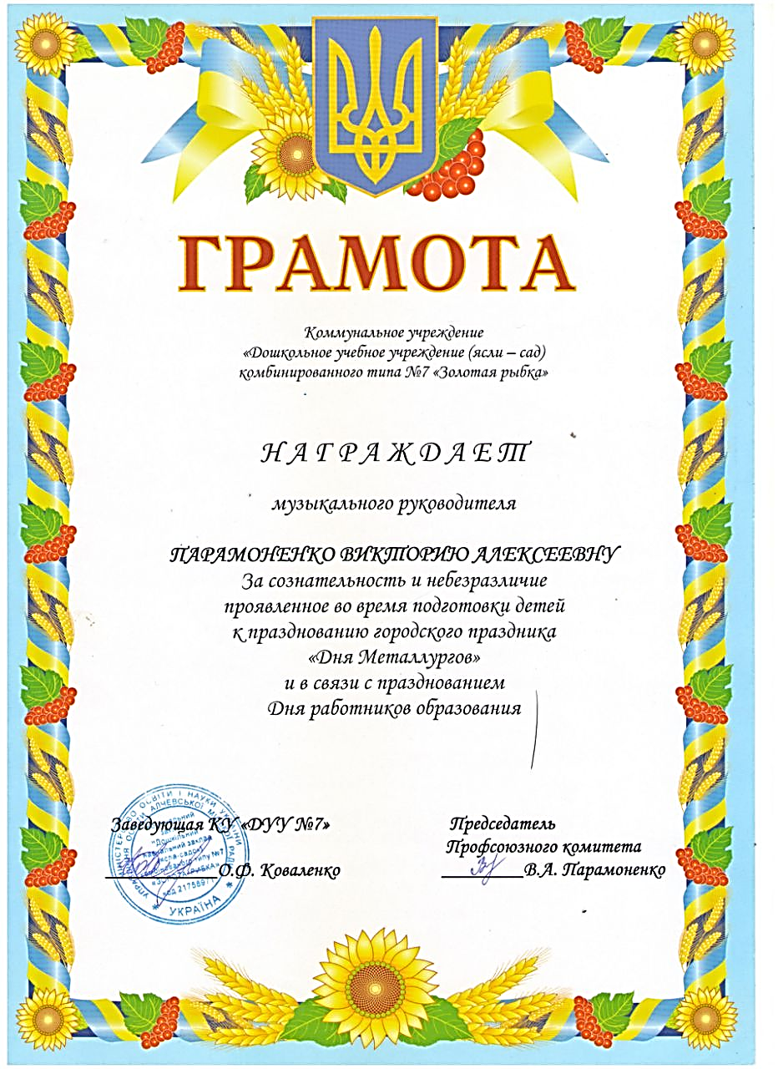

Slide 12
ФОТОМАТЕРИАЛЫ

Slide 13
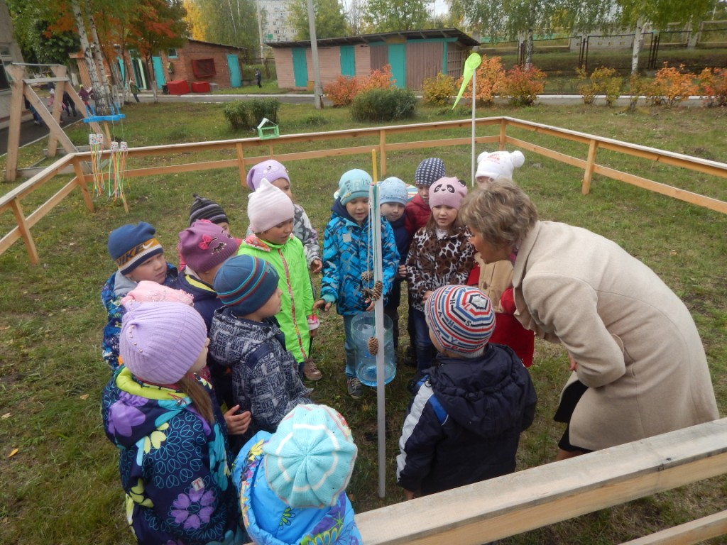
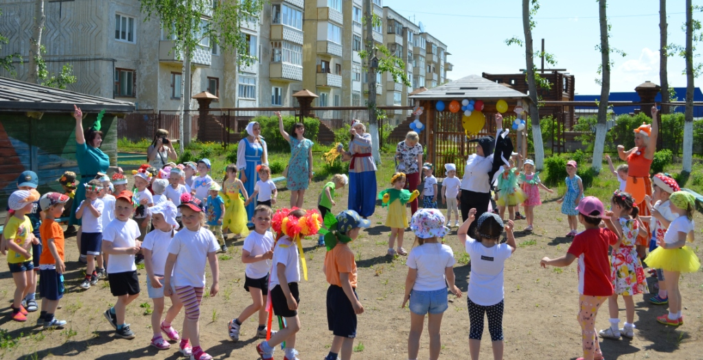
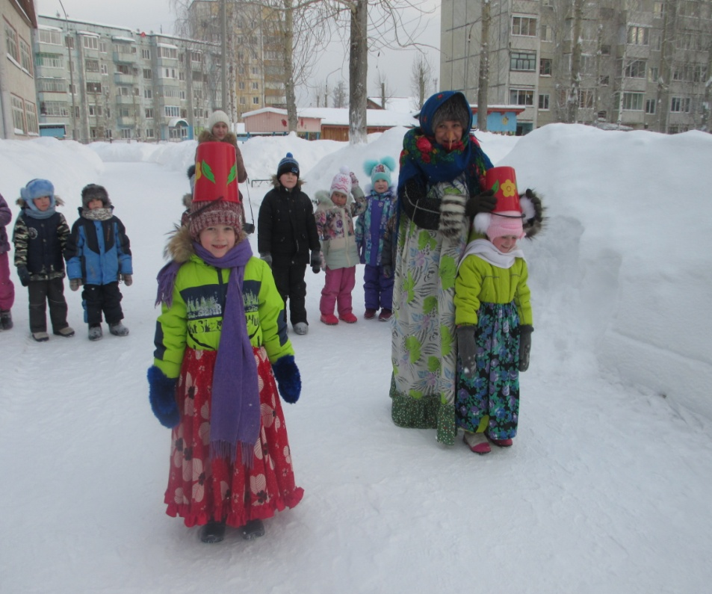
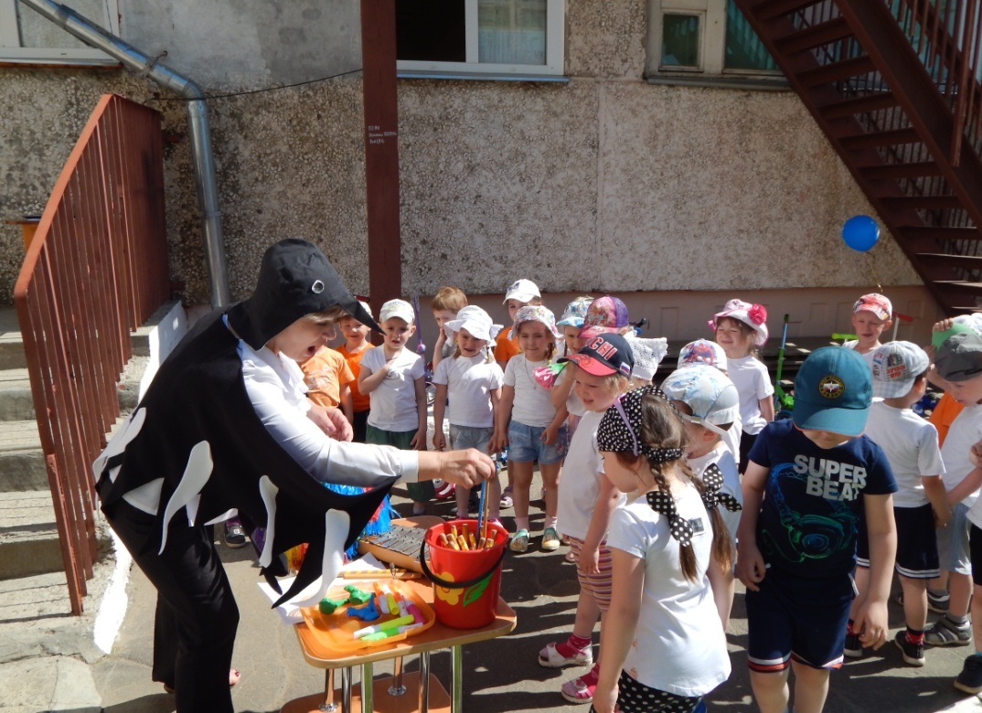

Slide 14
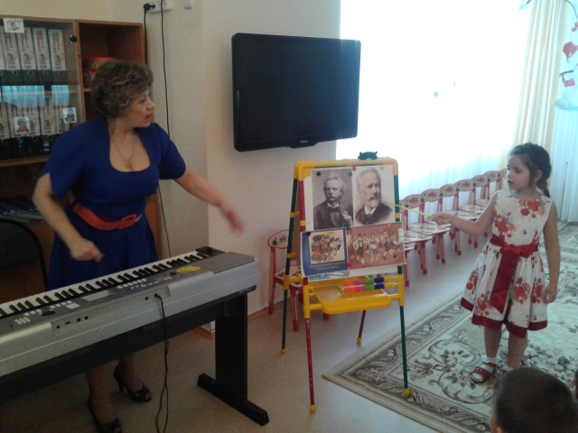
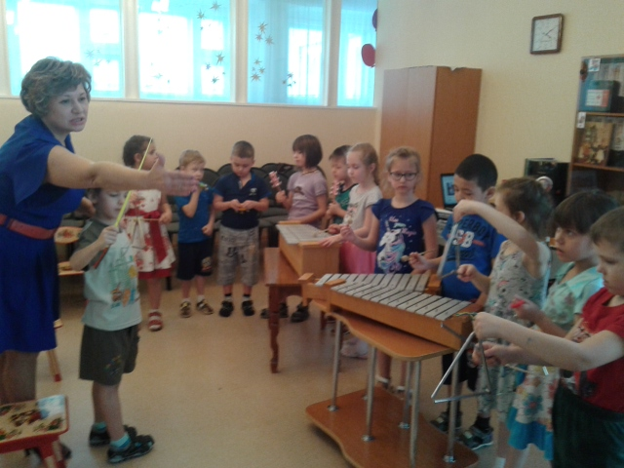

Slide 15
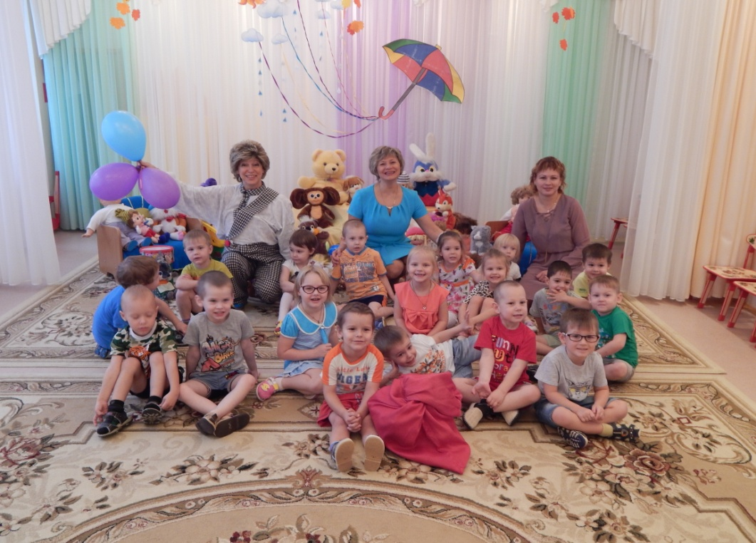
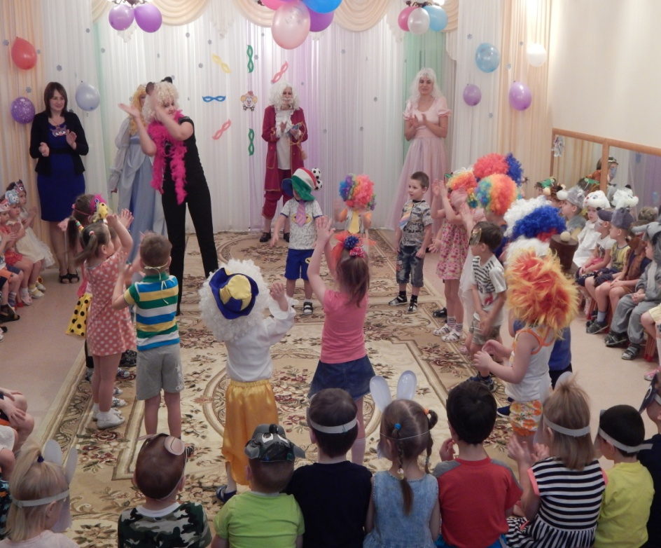

Slide 16
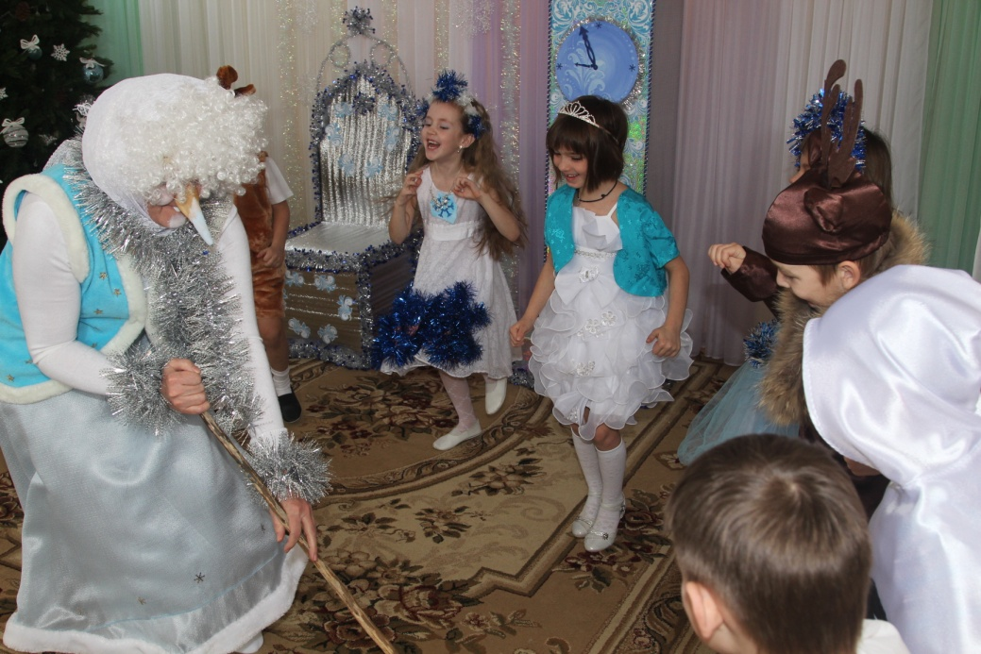
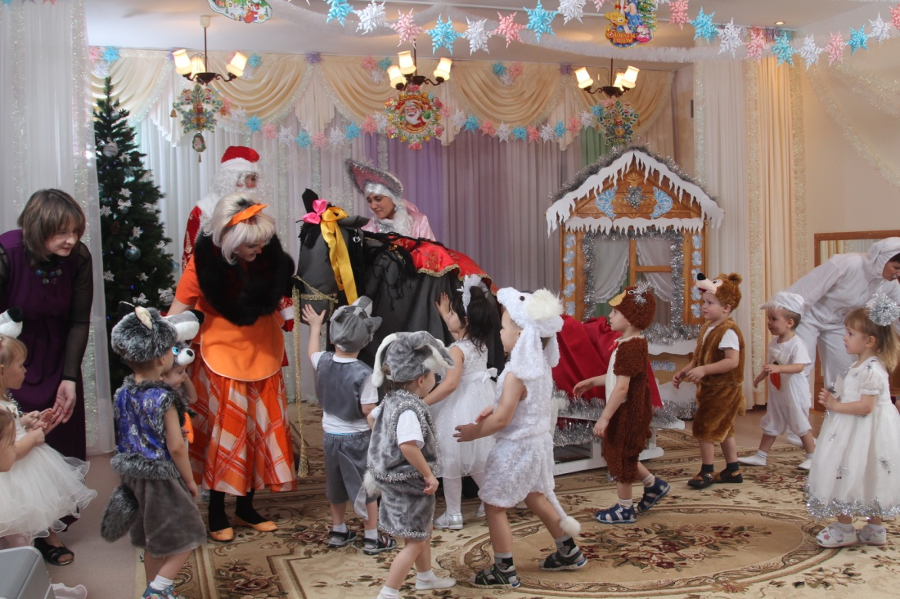
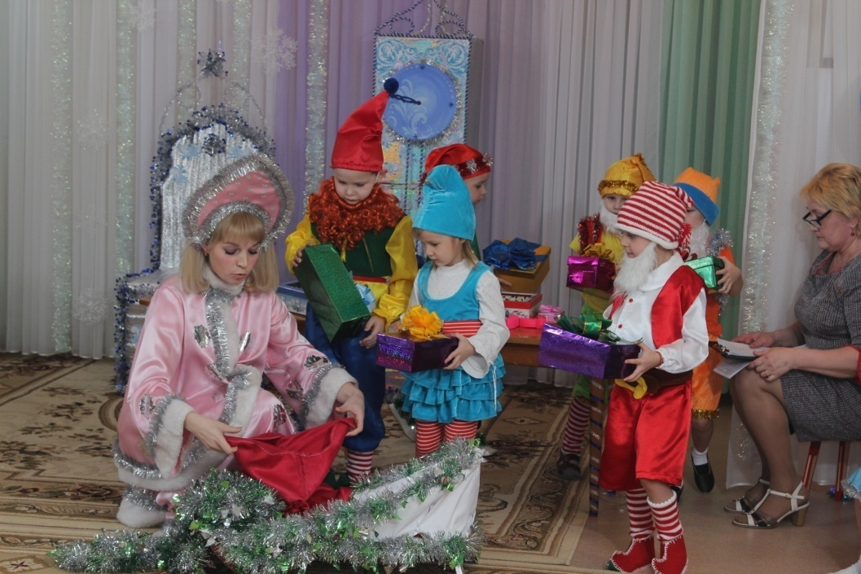
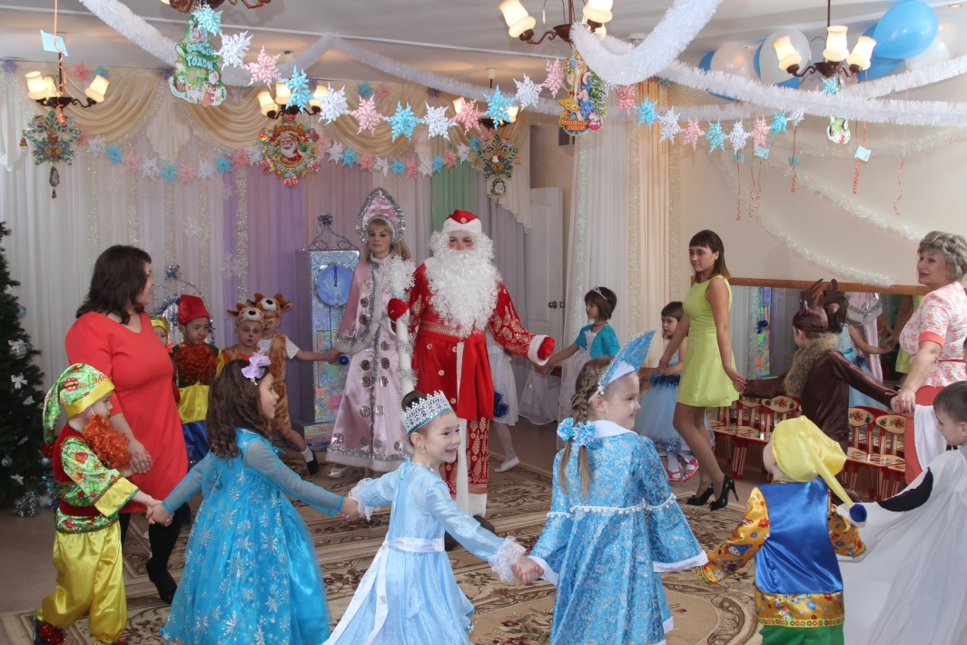

Slide 17
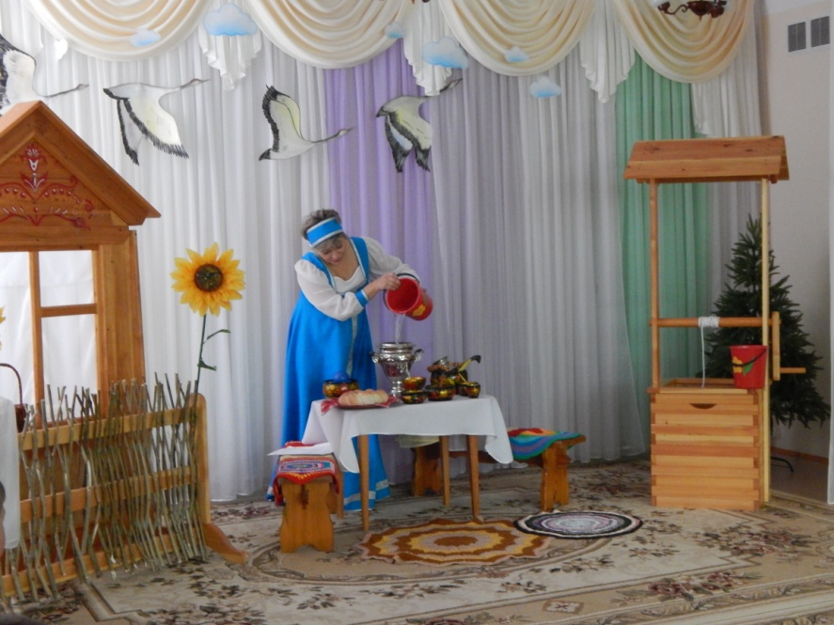
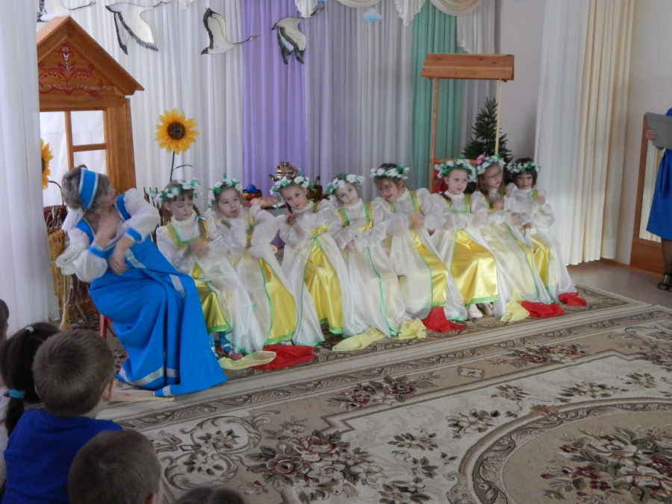
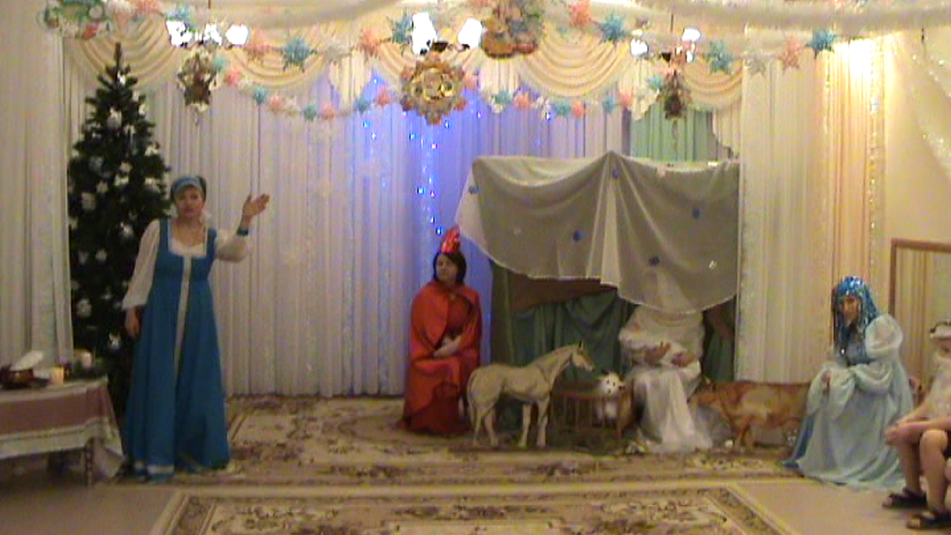
Литературно-музыкальные композиции
.

Slide 18
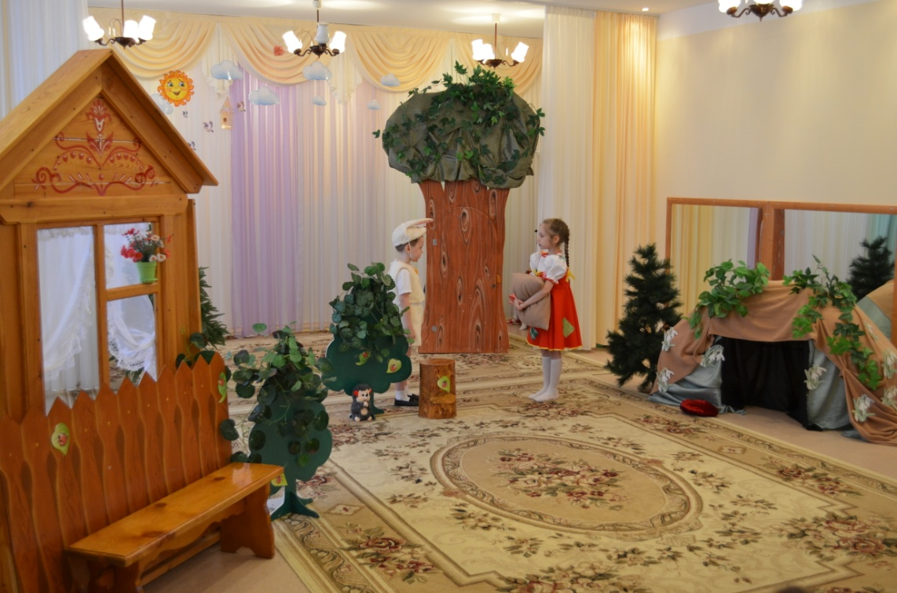
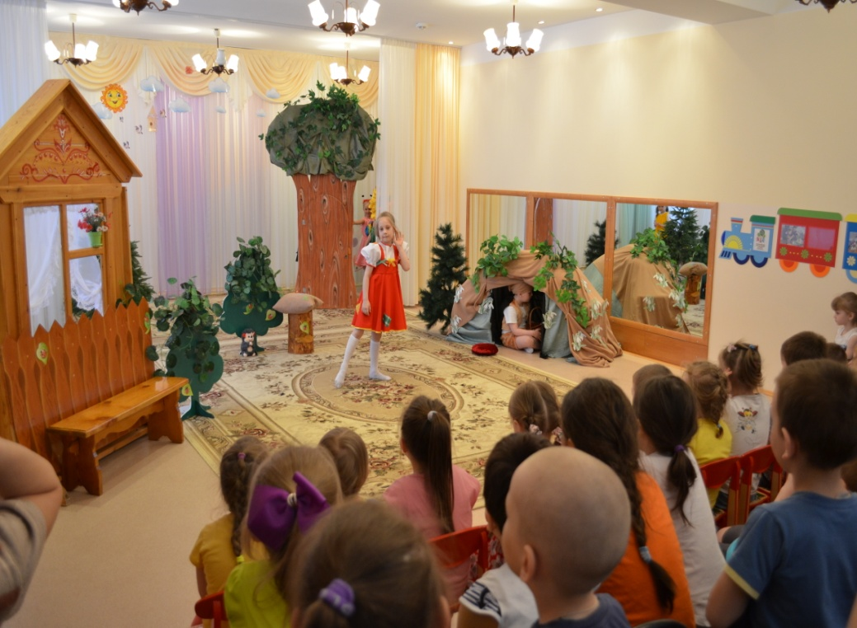
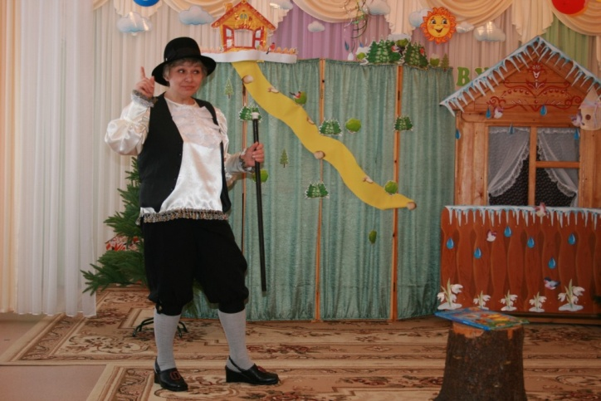
Театрализованная деятельность

Slide 19
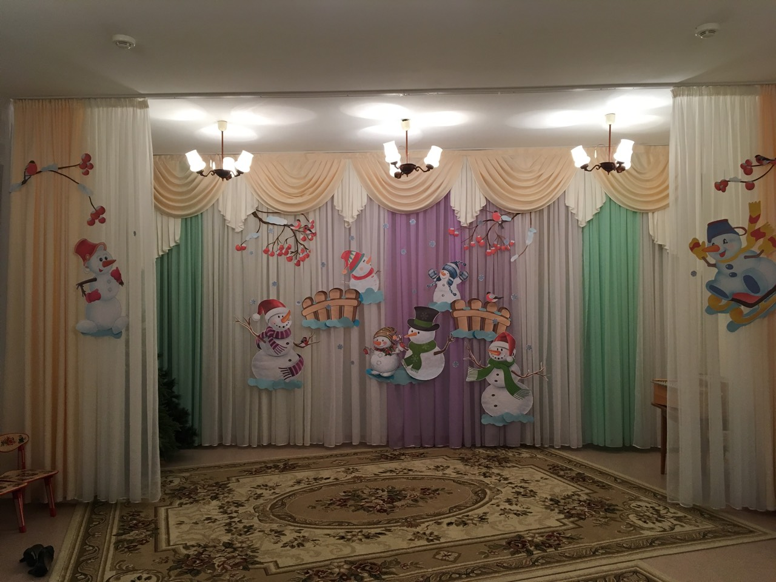
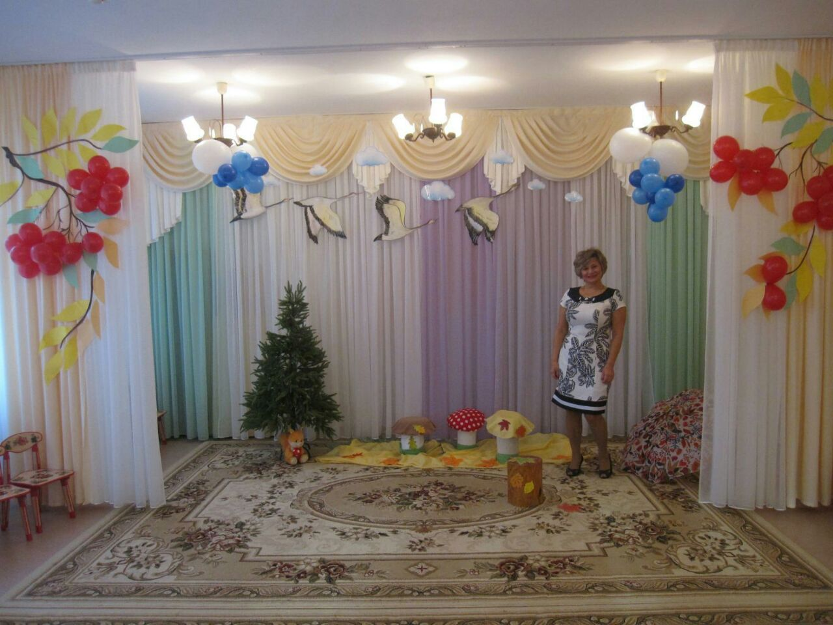
Театрализованная деятельность

Slide 20
